Slide 1
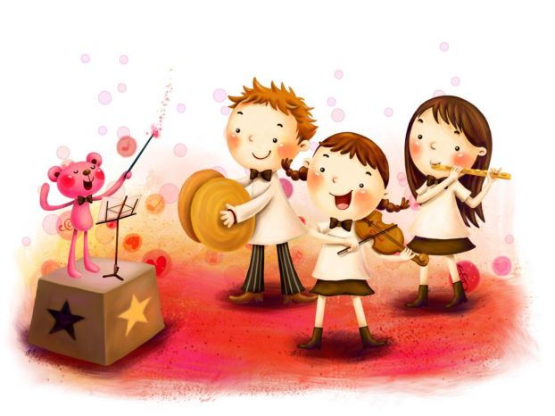
Музыкальные инструменты в детском саду

Slide 2
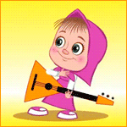
Музыкальные инструменты
Музыкальные инструменты — предметы, с помощью которых извлекаются различные музыкальные звуки для исполнения музыкального произведения.
Музыкальные инструменты бывают:

Slide 3
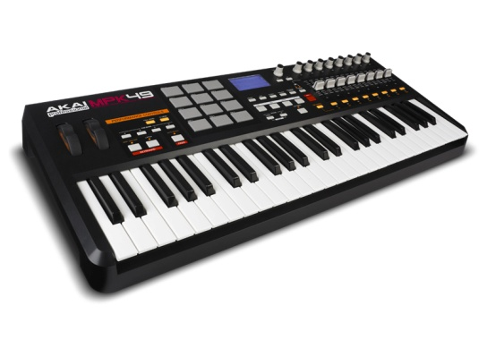
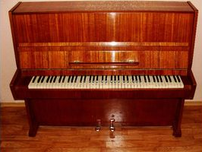
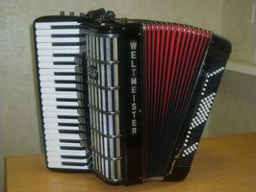
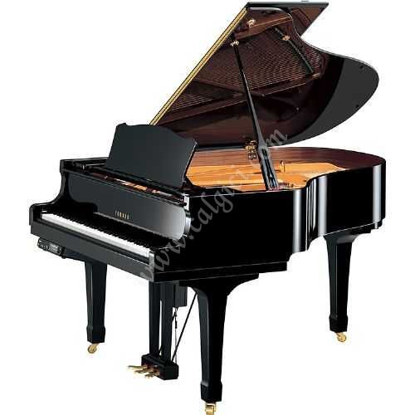
Клавишные музыкальные инструменты
Фортепиано
Синтезатор
Кла́вишные музыка́льные инструме́нты — инструменты, извлечение звука в которых осуществляется при помощи системы рычагов и управляется при помощи клавиш, расположенных в определённом порядке и составляющих клавиатуру инструмента.
Аккордеон
Рояль

Slide 4
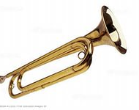
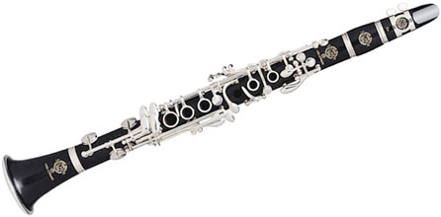
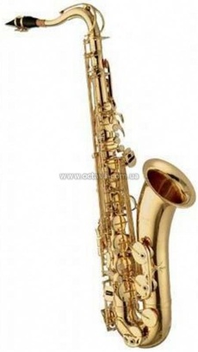
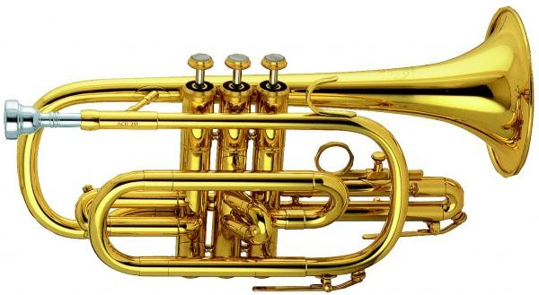
Духовые музыкальные инструменты
Флейта
Горн
Духoвы́е музыка́льные инструме́нты — музыкальные инструменты, представляющие собой деревянные, металлические и иные трубки различного устройства и формы, издающие музыкальные звуки в результате колебаний заключённого в них столба воздуха.
Труба
Саксофон

Slide 5
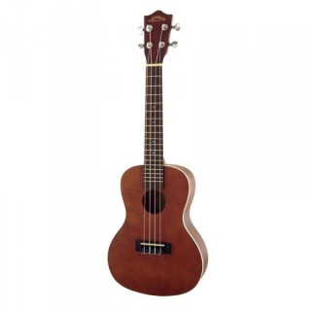
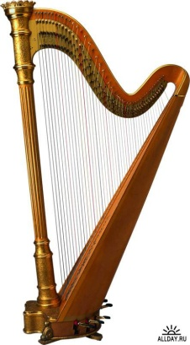
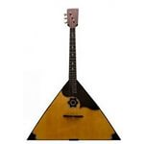
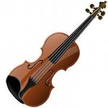
Струнные музыкальные инструменты
Арфа
Гитара
Стру́нный музыка́льный инструме́нт — это музыкальный инструмент, в котором источником звука являются колебания струн.
Скрипка
Балалайка

Slide 6
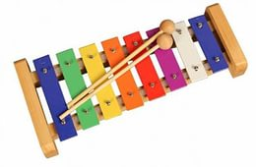
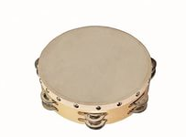
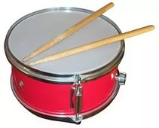
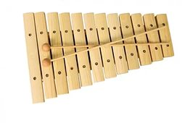
Ударные музыкальные инструменты
Металлофон
Бубен
Уда́рные музыка́льные инструме́нты — группа музыкальных инструментов, звук из которых извлекается ударом или тряской ,покачиванием [молоточков, колотушек, палочек и т. п.] по звучащему телу (мембране, металлу, дереву и др.)
Барабан
Ксилофон

Slide 7
Что лишнее?

Slide 8
Угадай, что это!

Slide 9
Угадай, что это!
Ой, звенит она, звенит,
Всех игрою веселит.
А всего-то три струны
Ей для музыки нужны.
Кто такая отгадай-ка?!
Это наша …

